Slide 1

A Crise Hídrica no Distrito Federal
UNIVERSIDADE DE BRASÍLIA - UnB
FACULDADE DE TECNOLOGIA - FT
DEPARTAMENTO DE ENGENHARIA CIVIL E AMBIENTAL-ENC
PROGRAMA DE PÓS-GRADUAÇÃO EM TECNOLOGIA AMBIENTAL E RECURSOS HÍDRICOS
Audiência pública da Comissão Senado do Futuro
Carlos Henrique Ribeiro Lima
chrlima@unb.br
11 de dezembro de 2017

Slide 2
Conforme se sabe, os Sistemas de Abastecimento de Água e de Sistema de Esgotamento Sanitário atualmente utilizados pela Caesb encontram-se próximos do limite de atendimento da demanda atual do Distrito Federal, exigindo melhorias e ampliações já no curto e médio prazo.
Fonte: PLANO DIRETOR DE ÁGUA E ESGOTOS DO DISTRITO FEDERAL – PDAE/DF – 2010 CAESB

Slide 3
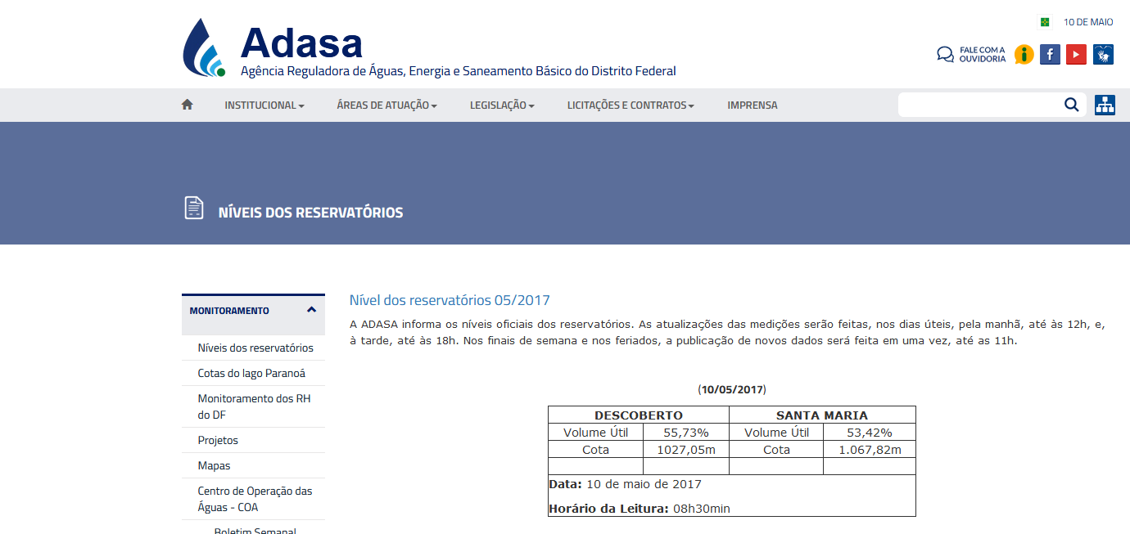
Situação do reservatórios em maio/2017

Slide 4
Principais medidas adotadas em 2017
Redução da demanda:
  Racionamento;
  Redução de pressão;
  Tarifa de contigência;
  Campanhas, workshops, vídeos, etc, visando uso racional da água;
Aumento da oferta:
  Medidas emergencias de captação (Lago Paranoá, Bananal, etc);
Maior transparência e divulgação dos dados;

Slide 5
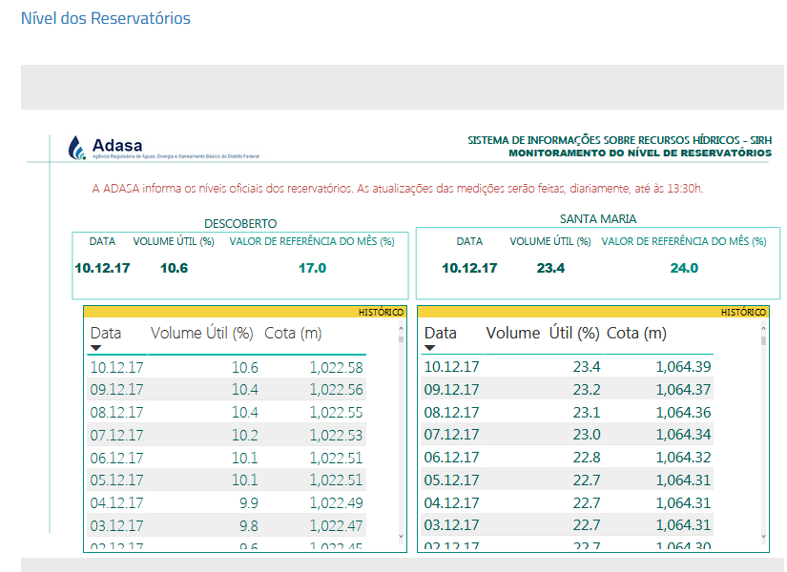
Situação atual

Slide 6
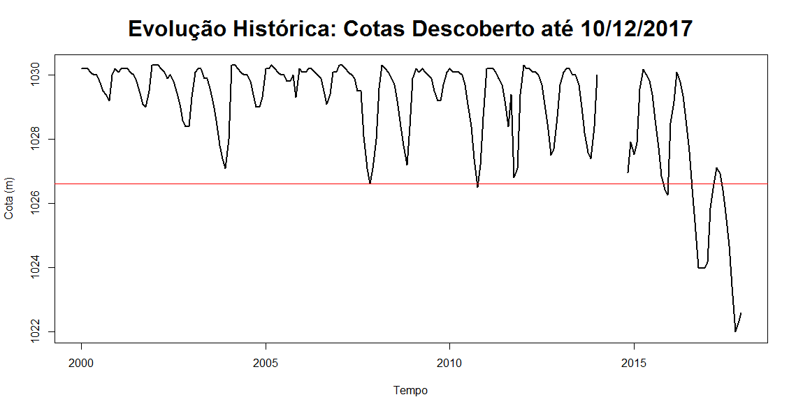
Contexto Histórico

Slide 7
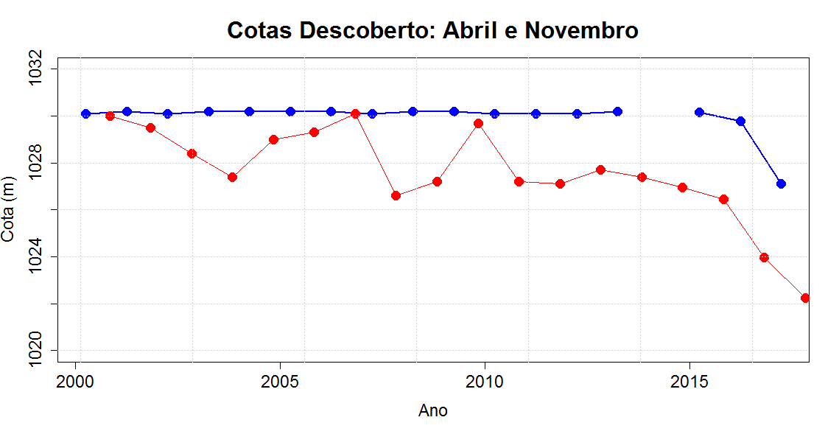
Contexto Histórico
04/16
04/17
11/16
11/17

Slide 8
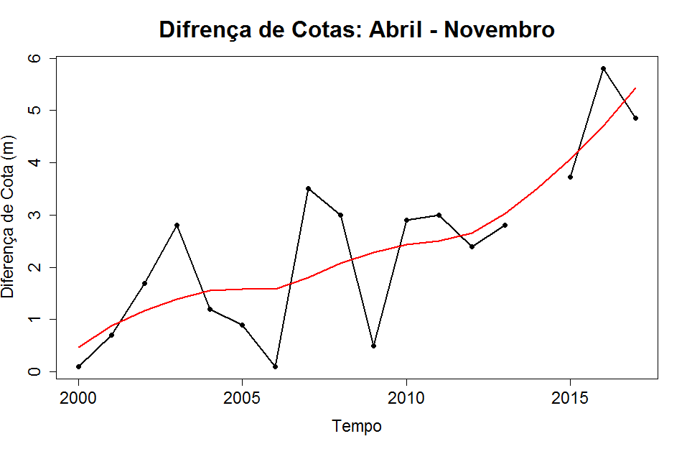
Contexto Histórico
2016
2017

Slide 9
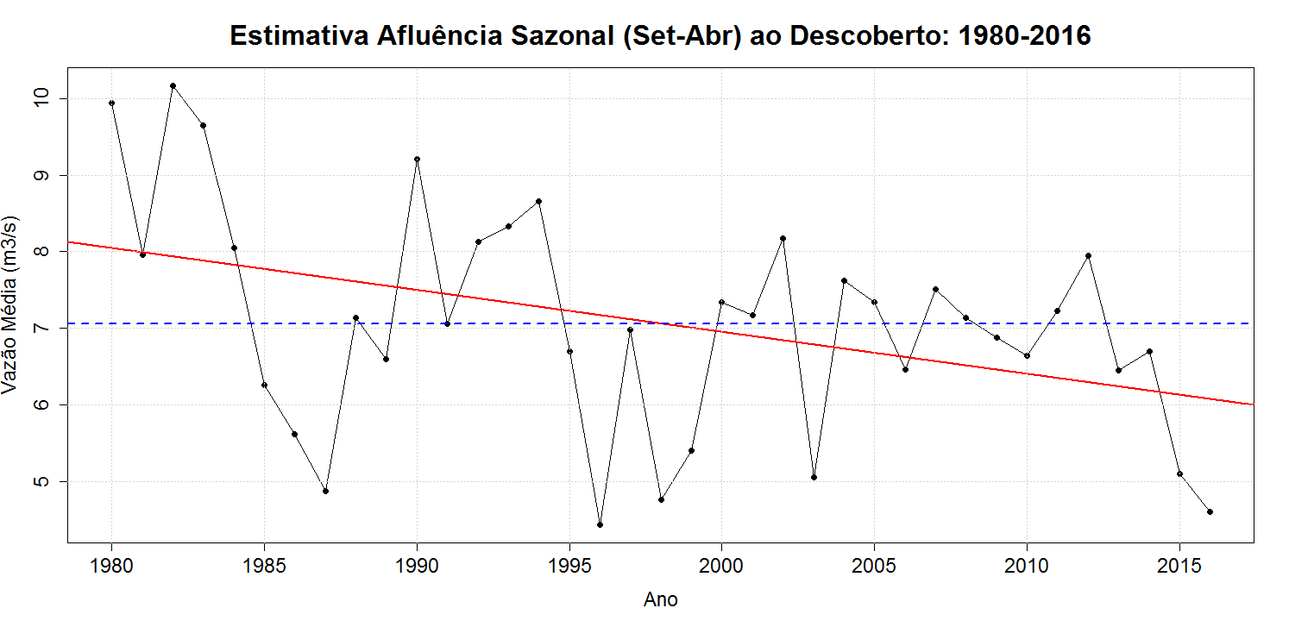
Contexto Histórico

Slide 10
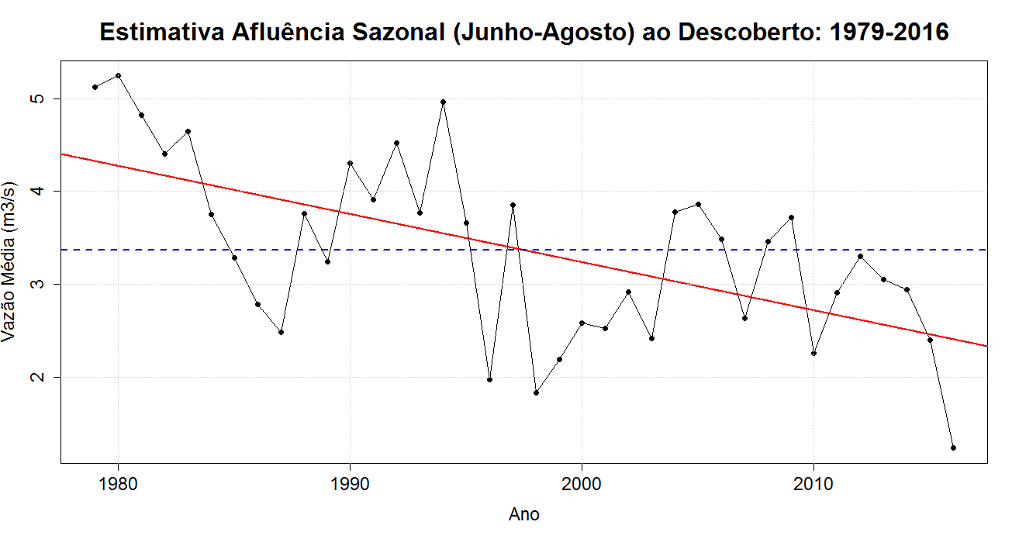
Contexto Histórico

Slide 11
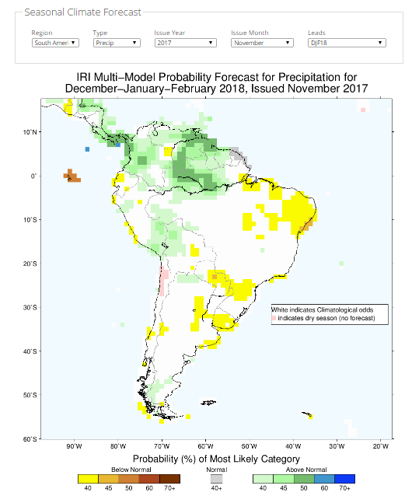
Prognóstico de Chuva para 2018
Fonte: https://iri.columbia.edu/our-expertise/climate/forecasts/seasonal-climate-forecasts/

Slide 12
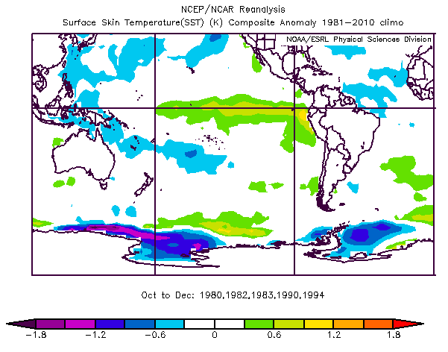
Teleconecções Climáticas
5 anos de maiores afluências (cheias)

Slide 13
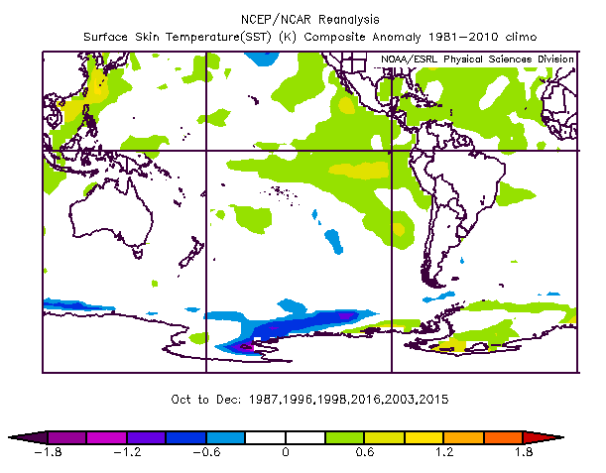
Teleconecções Climáticas
5 anos de menores afluências (secas)

Slide 14
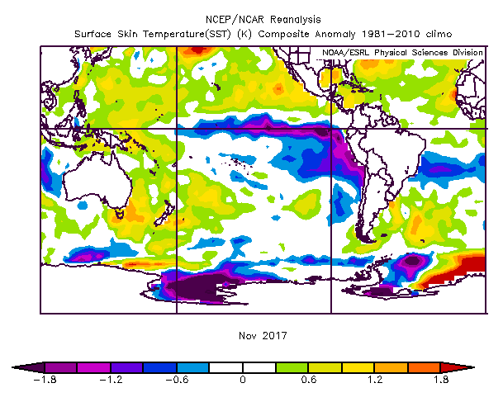
Teleconecções Climáticas

Slide 15
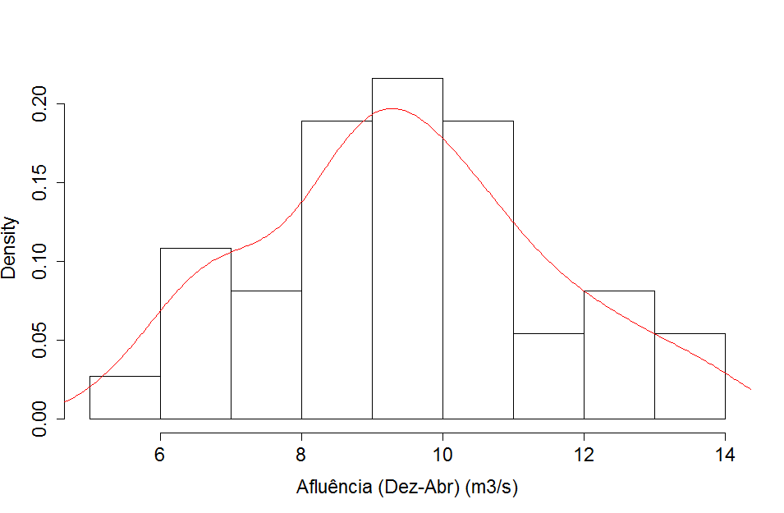
Prognóstico para 2018
Afluência

Slide 16
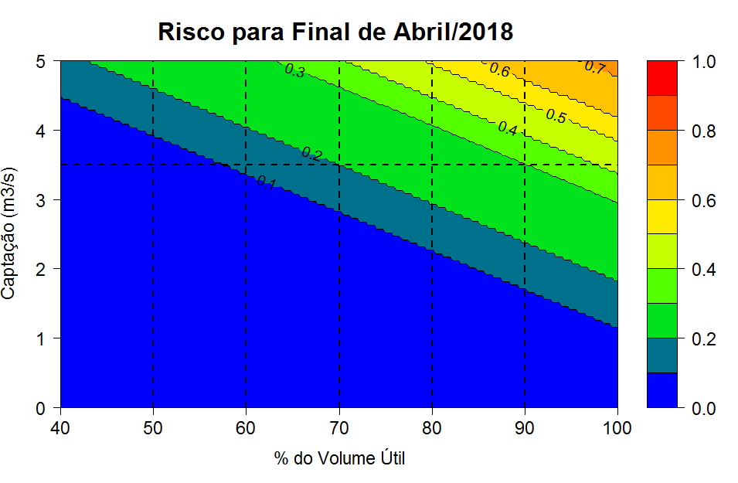
Estimativa do Risco para 2018 - Descoberto

Slide 17
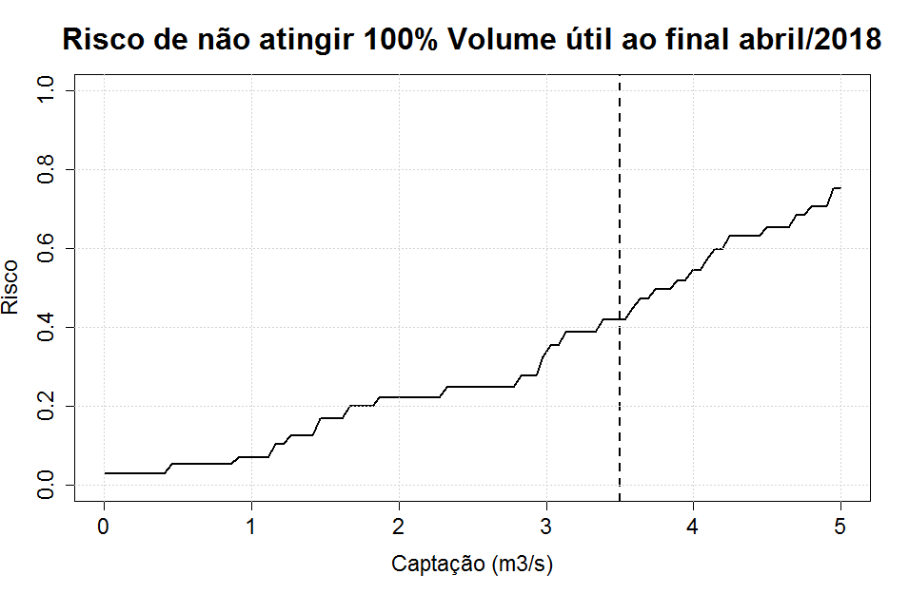
Estimativa do Risco para 2018 - Descoberto

Slide 18
Resumo
Medidas tomadas em 2017 surtiram efeito e evitaram um colapso total do sistema na estação seca;
Cota atingida em 07/11/2017 (5,3%) foi a menor já registrada;
Cotas vem aumentando gradativamente com início da estação chuvosa;
Boa notícia: total da estação chuvosa 2017/2018 deverá ficar em torno da média histórica;
Mas ainda permanece um alto risco de níveis abaixo do esperado (100%) ao final de abril/2018;
Medidas adotadas devem ser mantidas até atingir um risco tolerável;
Não deve ser descartado ainda racionamento de 2 dias;
Monitoramento deve continuar.

Slide 19
Ações de Médio e Longo Prazo
Maior transparência na divulgação de informações, medidas e decisões;
Melhor gerenciamento do risco e incerteza para resiliência e preparo para crises hídricas:
  Determinação de curvas guias e ações a serem tomadas;
  Determinação do risco de colapso no sistema;
  Uso de previsões climáticas no planejamento de operações;
  Gestão do conflito entre os diversos usuários do sistema;
Melhor monitoramento quantitativo e qualitativo dos Recursos Hídricos;
Disponibilização de dados (séries históricas) hidroclimatológicos, de captação, regularização, consumo, etc;
Treinamento e capacitação pessoal;
Execução das medidas estruturais/não estruturais previstas nos diversos planos de Recursos Hídricos;
Incentivo ao reúso de águas e captação de água da chuva;
Medição individualizada obrigatória;
Eficiência no uso da água e na irrigação;
Uso racional e planejado do solo;
Redução do desmatamento e queimadas ; replantio de árvores e manejo sustentável de florestas.

Slide 20
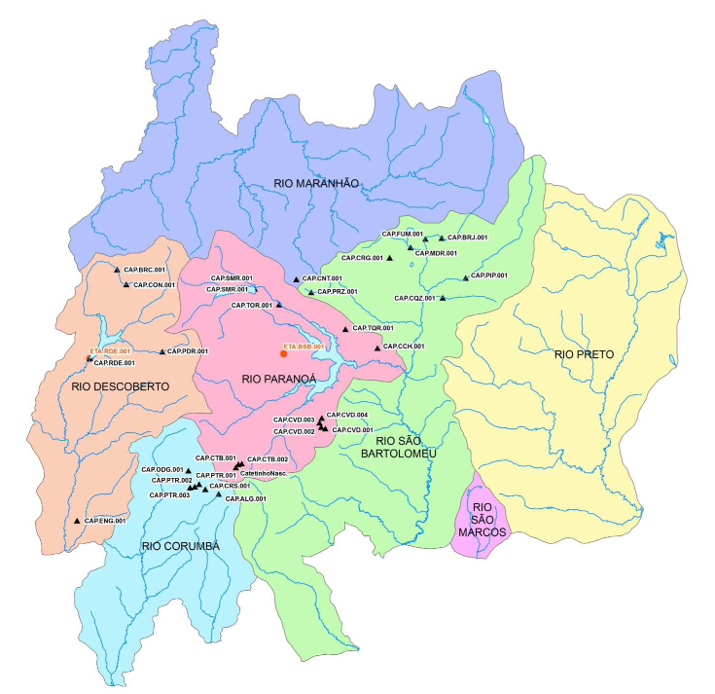
Bacias Hidrográficas do DF

Slide 21
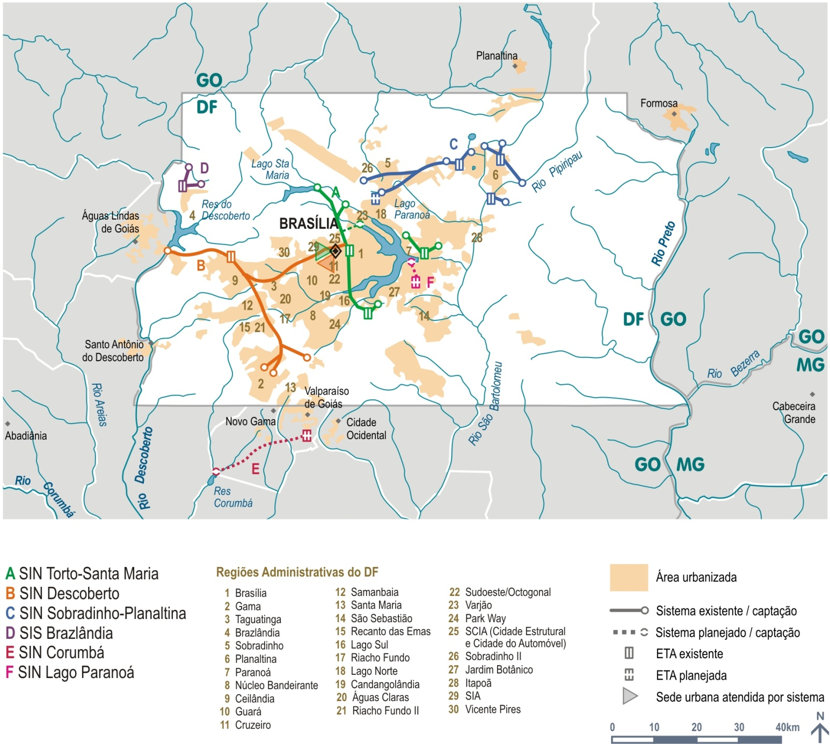
Sistema de Abastecimento do DF
Fonte: http://atlas.ana.gov.br/Atlas/forms/analise/RegiaoMetropolitana.aspx?rme=1

Slide 22
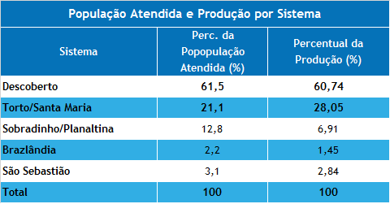
Sistema de Abastecimento do DF
Fonte: ADASA
Reservatório Descoberto
Construção: década de 1970
Área de Drenagem = 437,28 km²
Volume: 86 hm³
Represa de Santa Maria
Construção: década de 1960
Área de Drenagem = 108,81 km²
Volume: 61,3 hm³

